Slide 1
안심이
Better safe than sorry Better safe than sorry Better safe than sorry Better safe than sorry
safe than sorry Better safe than sorry Better safe than sorry Better safe than sorry Better
sorry Better safe than sorry Better safe than sorry Better safe than sorry Better safe than

Slide 2
지난 밋앤핵 결과 공유
4월
재난 경험, 인식
지난 밋앤핵 결과 | 4월
재난 정보 앱에 어떤 기능이 있을 것 같나요?
재난
매뉴얼이 있을 것 같다
재난 상황에서 재난 정보 앱이 어떤 역할을 하기를 기대하나요?
무엇이
가장 먼저 떠오르나요?
현행화된 매뉴얼 (실제 현장에서 적용할 수 있는 정보 포함)
재난이 발생한다면
어떤 점이 가장 걱정되나요?
소통 기능. 서로 정보를 공유하거나 서로 돕는 기능.
평소 재난에 대비하기 위해
하고 있는 것이 있나요?
대피소 정보.
인터넷이 대체로 안 될 때를 대비한 정보 저장과 출력 기능
알고 있거나 사용해 본
재난 정보 앱이 있나요?
지역별 상황을 반영한 실시간 정보.

Slide 3
지난 밋앤핵 결과 공유
4월
재난 경험, 인식
지난 밋앤핵 결과 | 4월
재난 정보 앱에 어떤 기능이 있을 것 같나요?
재난
매뉴얼이 있을 것 같다
재난 상황에서 재난 정보 앱이 어떤 역할을 하기를 기대하나요?
무엇이
가장 먼저 떠오르나요?
현행화된 매뉴얼 (실제 현장에서 적용할 수 있는 정보 포함)
재난이 발생한다면
어떤 점이 가장 걱정되나요?
소통 기능. 서로 정보를 공유하거나 서로 돕는 기능.
평소 재난에 대비하기 위해
하고 있는 것이 있나요?
대피소 정보.
인터넷이 대체로 안 될 때를 대비한 정보 저장과 출력 기능
알고 있거나 사용해 본
재난 정보 앱이 있나요?
지역별 상황을 반영한 실시간 정보.

Slide 4
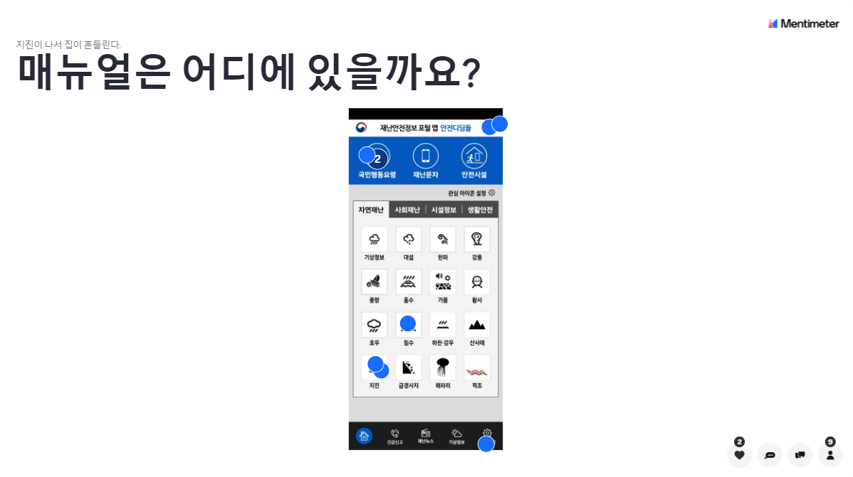
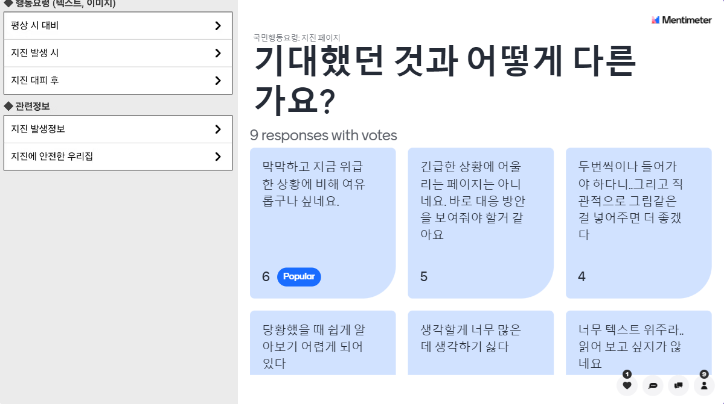
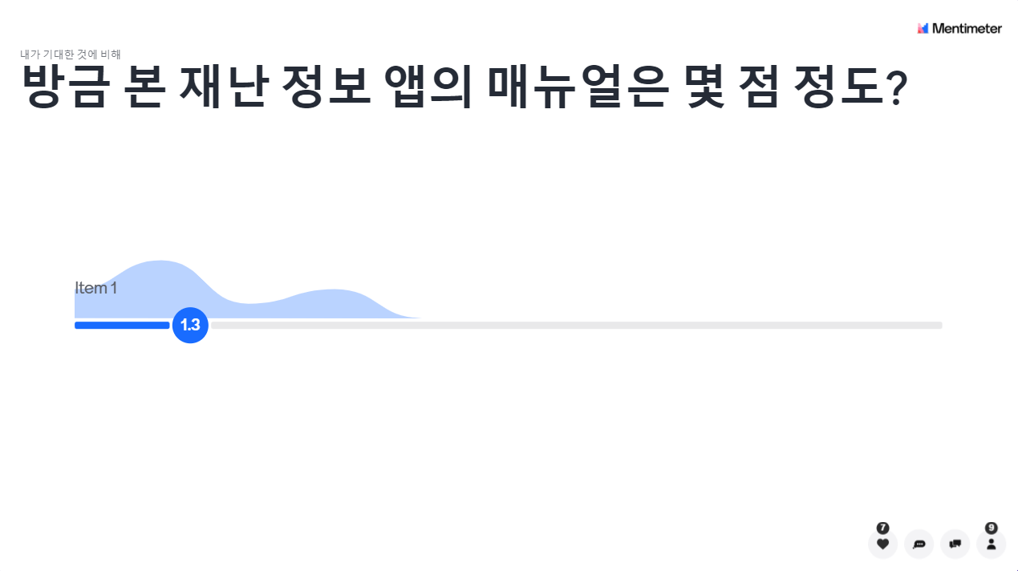
지난 밋앤핵 결과 공유
6월
재난 정보 서비스 현황
지난 밋앤핵 결과 | 6월
매뉴얼
안전디딤돌 앱 중심으로
매뉴얼 현황 분석 및 토론
결과 다시 보기
https://www.mentimeter.com/app/presentation/n/al6htns9durs1w6b65ubc4jn2w3vp8d8/present

Slide 5
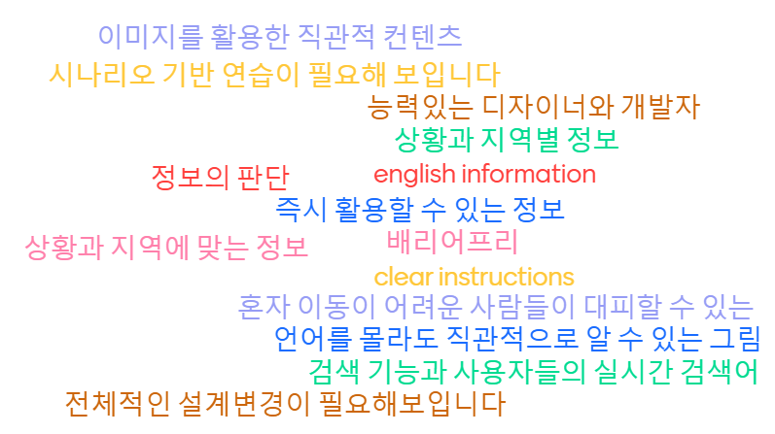
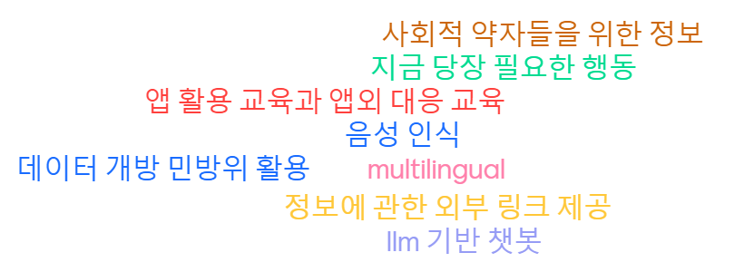
프로젝트 컨셉 공유(재난/사건이 아닌 사람이 중심인 서비스)
프로젝트 컨셉
무엇이 필요할까요?
나를 위해
모두를 위해

Slide 6


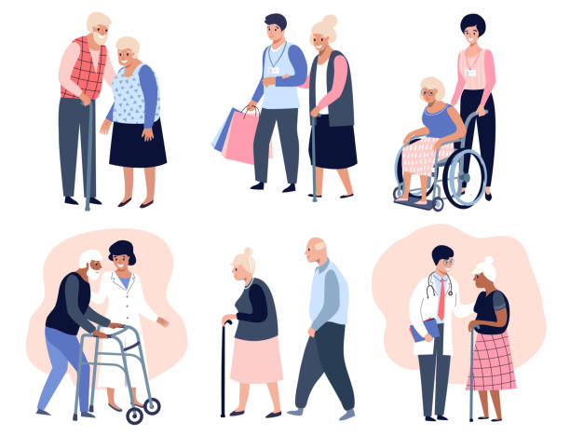
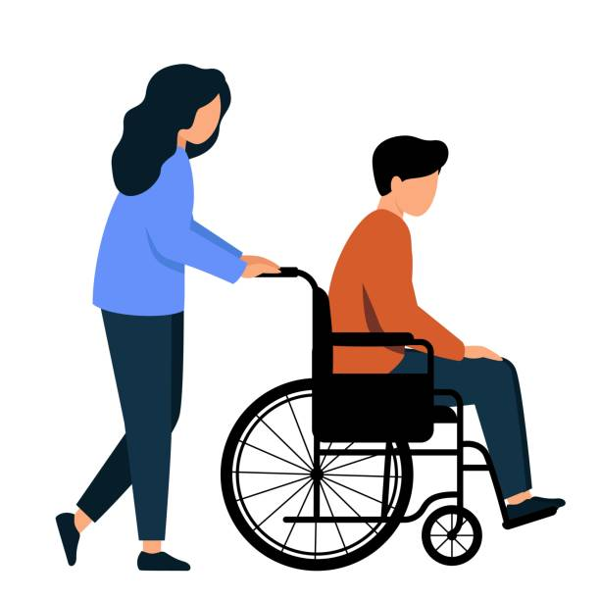
프로젝트 컨셉 공유(재난/사건이 아닌 사람이 중심인 서비스)
프로젝트 컨셉
사건이 중심인
재난 대응 서비스

Slide 7
프로젝트 컨셉 공유(재난/사건이 아닌 사람이 중심인 서비스)
프로젝트 컨셉
사건이 중심인
재난 대응 서비스
사람

Slide 8
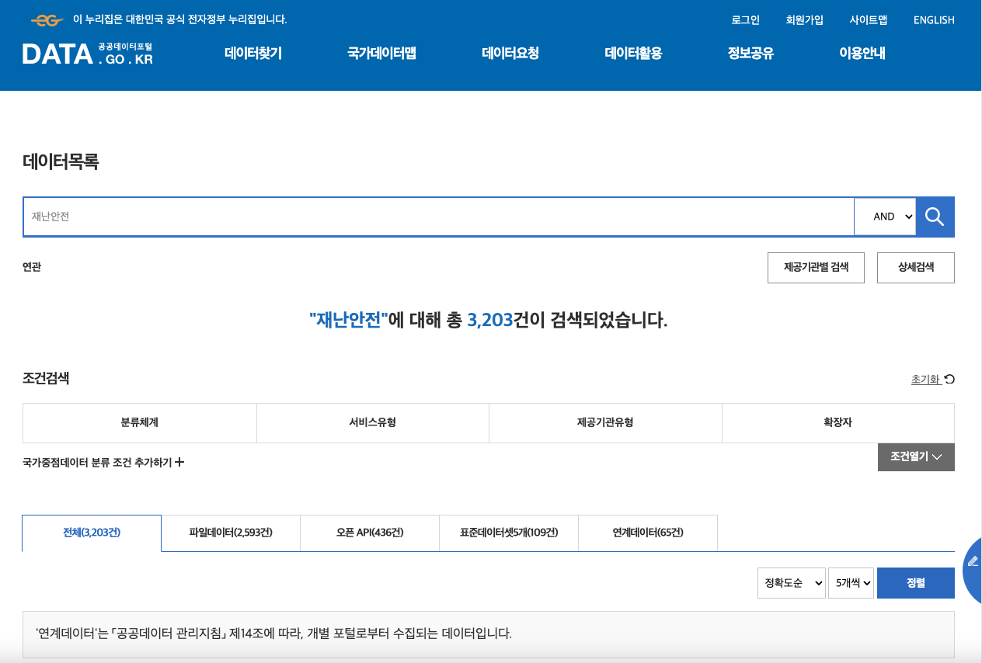
활동 소개: 공공데이터 평가 작업
오늘 활동 소개
데이터
공공데이터포털
https://www.data.go.kr/
약 3천여 건의 데이터 공개

Slide 9
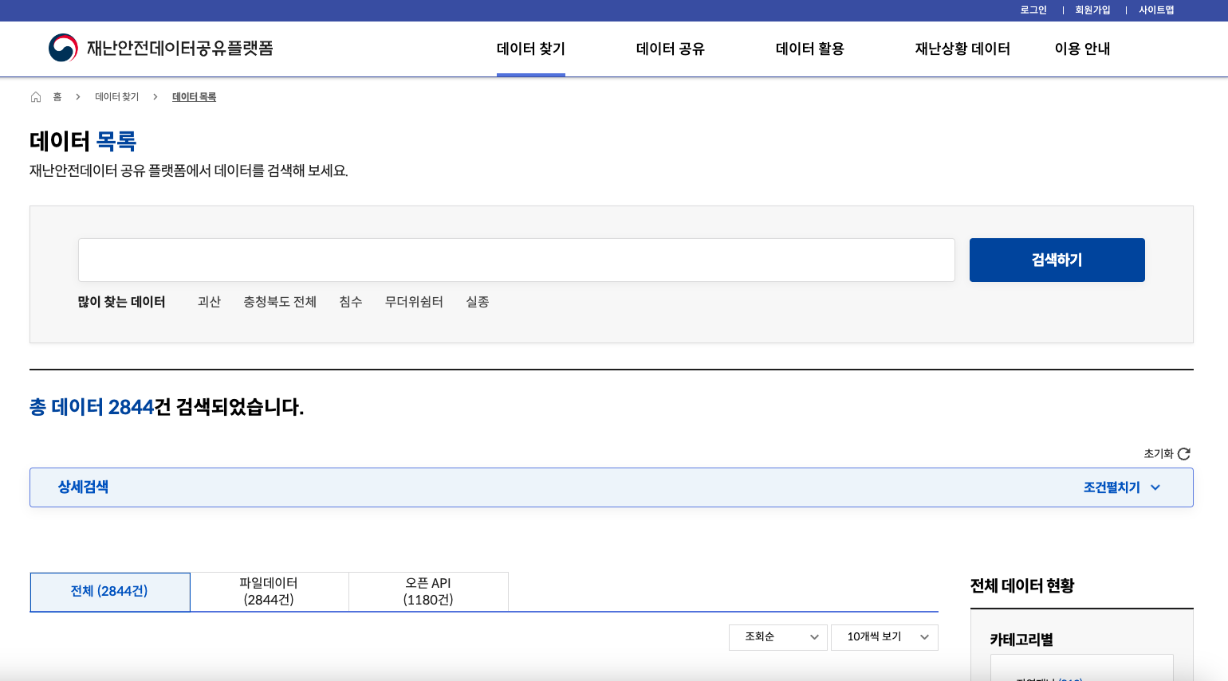
활동 소개: 공공데이터 평가 작업
오늘 활동 소개
데이터
재난안전데이터공유플랫폼
https://www.safetydata.go.kr/

Slide 10
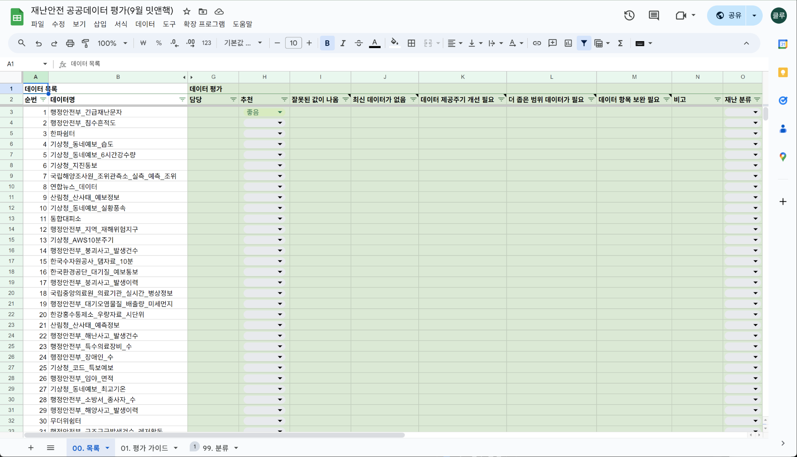
활동 소개: 공공데이터 평가 작업
오늘 활동 소개
작업시트
Wifi: KT_GiGA_5G_C747
PW: fz01zz4101
오늘의 공동작업
재난안전 공공데이터 품질 평가
공공데이터 수요자 분류
https://bit.ly/c4k-ansimi-2409

Slide 11
활동 소개: 공공데이터 평가 가이드
오늘 활동 소개
평가 가이드
잘못된 값이 나옴
최신 데이터가 없음
데이터 제공주기 개선 필요
더 좁은 범위 데이터가 필요
데이터 항목 보완 필요
새로운 평가요소가 있다면, 시트에 추가해 주세요!

Slide 12
활동 소개: 공공데이터 평가 가이드
오늘 활동 소개
수요자 분류
외국인
장애인
영유아 동반자
당뇨 등 지병이 있는 환자
누구에게 도움이 될 수 있는 데이터인지 알려 주세요

Slide 13
활동 소개: 공공데이터 평가 가이드
오늘 활동 소개
팀원 모집!
안심이 프로젝트의 1기 팀원이 되어 주세요!
활동 기간: 2024년 9월 ~ 12월
활동 목표: 서비스 기획, 데이터 수집 및 개발 계획 수립

